Slide 1
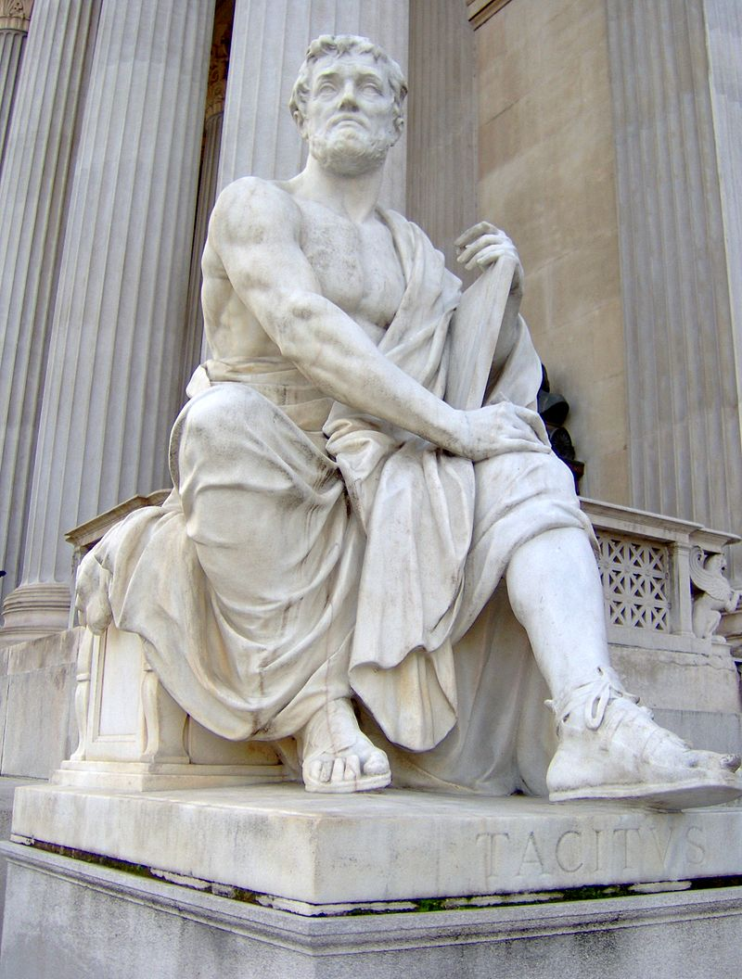
Historiografija u prvom stoljeću Carstva
By Pe-Jo - Own work, Public Domain, https://commons.wikimedia.org/w/index.php?curid=8806766

Slide 2
Gaius Velleius Paterculus Gaj Velej Paterkul
Aulus Cremutius Cordus Aulo Kremucije Kord
C.19.pr.Kr.-c.31.n.e., iz Kampanije
Vojnički časnik i pretor
30.g.n.e. objavio Historiae Romanae, ad M. Vinicium libri II
Od početka Rima
Dosta biografskih podataka
Laskanje Tiberiju
Utjecaj retorike, odgojni cilj
U doba cara Tiberija, ubio se glađu
Annales, spaljeni 25.g.n.e.
O propasti republike i uspostavi carstva, kritički
„hvali Bruta i Kasija”
Vjerojatno se zamjerio Sejanu

Slide 3
Quintus Curtius Rufus Kvint Kurcije Ruf
Aufidius Bassus
Aufidije Bas
Doba cara Kaligule i/li Klaudija
I govornik i povjesničar
Historia Alexandri Magni
10 knjiga (prve 2 izgubljene), većinom prema Klitarhu iz Aleksandrije
Napisano poput romana, čudnovato i fantastično, ali i povijesno točno; psihološki i dramatski oblikovano
Prema kraju više kritike tiranije
Utjecaj klasicističkog stila (Livije)
Umro c. 60.g., cijenjen i kao govornik
Bellum Germanicum
O Druzovom ratu s Germanima
Doba Tiberija i Klaudija
Historiae (?)
Od dolaska Augusta na vlast do Klaudija

Slide 4
Marcus Servilius Nonianus
Marko Servilije Nonijan
Fenestella
Fenestela
Doba Tiberija
Annales
Većinom zanimljivosti iz društvenog života i kulturno-političke povijesti
Životopis Terencijev
Konzul 35.g.n.e., govornik i povjesničar
Djelo o rimskoj povijesti nepoznatog naslova, opsega i dosega
Mnogi od navedenih su Tacitovi izvori/uzori

Slide 5
Cornelius Tacitus Kornelije Tacit
Gaius ili Publius?
C. 55. (u sj. Italiji ili j. Francuskoj?) – c. 115.-120.g.n.e.
Iz bogate patricijske obitelji
Senator, odvjetnik i državni službenik (počeo pod Vespazijanom)
pretor 88. i konzul 98.g.
112./113.g. prokonzul u Aziji
Pisati je počeo nakon Domicijanove smrti

Slide 6
Djela
De vita et moribus Iulii Agricolae – biografija (eulogija/martirologij) Gneja Julija Agrikole, upravitelja Britanije, 98.g.
De origine, situ, moribus ac populis Germaniae – 98.g.
Obje monografije imaju osobine novog stila, a zalaze i u geografiju i u etnografiju i u politiku
Razgovor o govornicima - Dialogus de oratoribus (neki smatraju da nije Tacitov)
Historiae – između 100. i 110.g.
14 knjiga o carevima od Galbe do Domicijana (69-96), iz osobnog iskustva
Sačuvane samo do pola 5. knjige
Ab excessu divi Augusti / Annales – pisani od c. 105.g.
Povijest julio-klaudijevskih careva (14-68.g.)
16 knjiga, fragmentarno očuvane (potpuno nedostaju 7.-10.)
Kao i Povijest, ide iz godine u godinu (osim u posebnim prilikama)

Slide 7
Karakteristike
Sine ira et studio (Ann. I, 1)
Kritika carstva sa strane senatora
Propadanje rimskog morala
U kasnijim djelima postaje sve pesimističniji
Odnosi: servitus, libertas/licentia, virtus
Karakterno jaki portreti likova, dramatično (sličnost s tragedijom)
Ponekad nejasan, sažeti izraz, sentencije, bogat vokabular > jedinstveni stil
Utjecaj pjesničkog jezika (Nevije, Enije, Lukrecije, Vergilije…
Mudar uvid u uzročno-posljedične veze
Razlika uzroka i povoda > učiti iz povijesti
Korištenje književnih i arhivskih izvora (memoari i dnevnici suvremenika, govori, acta diurna, acta senatus…)
Usmjerenost na grad Rim
~ Tukidid, Salustije

Slide 8
[2] Opus adgredior opimum casibus, atrox proeliis, discors seditionibus, ipsa etiam pace saevum. quattuor principes ferro interempti: trina bella civilia, plura externa ac plerumque permixta: prosperae in Oriente, adversae in Occidente res: turbatum Illyricum, Galliae nutantes, perdomita Britannia et statim omissa: coortae in nos Sarmatarum ac Sueborum gentes, nobilitatus cladibus mutuis Dacus, mota prope etiam Parthorum arma falsi Neronis ludibrio. iam vero Italia novis cladibus vel post longam saeculorum seriem repetitis adflicta. Haustae aut obrutae urbes, fecundissima Campaniae ora; et urbs incendiis vastata, consumptis antiquissimis delubris, ipso Capitolio civium manibus incenso. pollutae caerimoniae, magna adulteria: plenum exilii mare, infecti caedibus scopuli. Atrocius in urbe saevitum: nobilitas, opes, omissi gestique honores pro crimine et ob virtutes certissimum exitium. Nec minus praemia delatorum invisa quam scelera, cum alii sacerdotia et consulatus ut spolia adepti, procurationes alii et interiorem potentiam, agerent verterent cuncta odio et terrore. corrupti in dominos servi, in patronos liberti; et quibus deerat inimicus per amicos oppressi. (Historiae I)

Slide 9
[1] Urbem Romam a principio reges habuere; libertatem et consulatum L. Brutus instituit. dictaturae ad tempus sumebantur; neque decemviralis potestas ultra biennium, neque tribunorum militum consulare ius diu valuit. non Cinnae, non Sullae longa dominatio; et Pompei Crassique potentia cito in Caesarem, Lepidi atque Antonii arma in Augustum cessere, qui cuncta discordiis civilibus fessa nomine principis sub imperium accepit. sed veteris populi Romani prospera vel adversa claris scriptoribus memorata sunt; temporibusque Augusti dicendis non defuere decora ingenia, donec gliscente adulatione deterrerentur. Tiberii Gaique et Claudii ac Neronis res florentibus ipsis ob metum falsae, postquam occiderant, recentibus odiis compositae sunt. inde consilium mihi pauca de Augusto et extrema tradere, mox Tiberii principatum et cetera, sine ira et studio, quorum causas procul habeo. (Annales I)

Slide 10
Enciklopedisti
Pomponije Mela (Pomponius Mela)
Hispanac, umro c. 45.g., prvi rimski geograf; De chorographia ili De situ orbis libri III
Aulo Kornelije Cels (Aulus Cornelius Celsus)
Doba Tiberija (umro c. 50.g.), Cicero medicorum
Djelo o poljoprivredi, vojnoj tehnici, retorici, filozofiji, pravu i medicini (jedino sačuvano)
Lucije Junije Moderat Kolumela (Lucius Iunius Moderatus Columella)
Hispanac, služio u vojsci, umro c. 70.g.
De re rustica u 12 knjiga (zemljoradnja, vinogradarstvo, voćarstvo, pčelarstvo, stočarstvo…)
Brojni latinski i grčki izvori, uzori su mu Ciceron i Vergilije (X. knjiga u stihovima)

